Slide 1
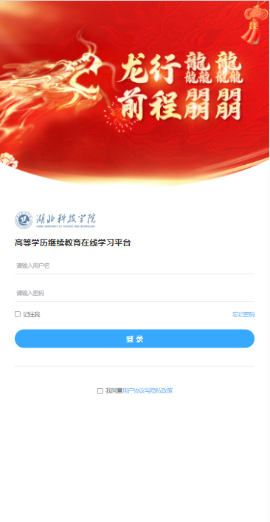
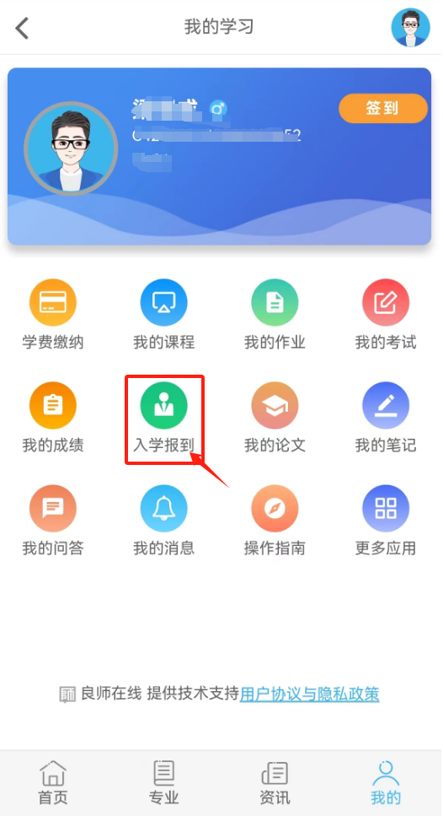

湖北科技学院2024级成人教育——新生入学报到流程
第一步：手机微信扫码登录
电脑端登录网址：https://hbustedu.ls365.net/
第二步：学生登录
用户名K身份证号码 初始密码：666666
第三步：点击入学报到

Slide 2
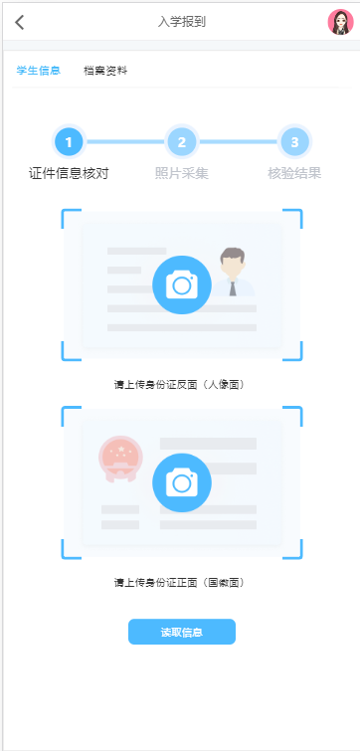
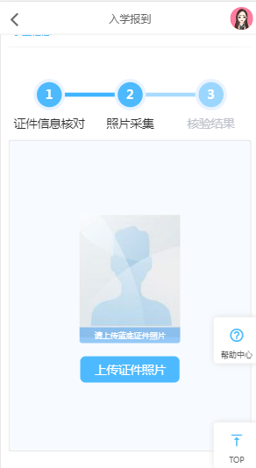
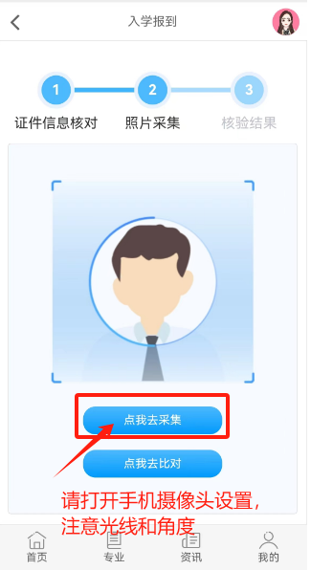
第四步：按照要求上传身份证照片系统自动读取信息并核对，再点下一步
第五步：上传蓝底电子证件照片
第六步：打开手机摄像头拍照权限，调整好角度和周围光线，完成人像采集

Slide 3
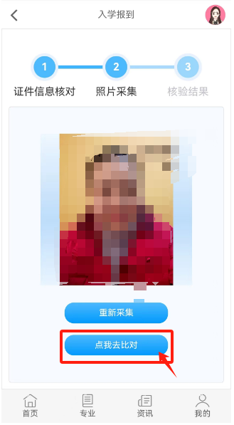
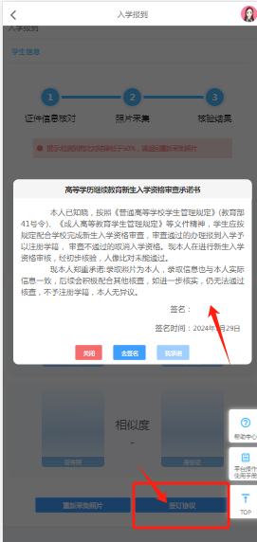
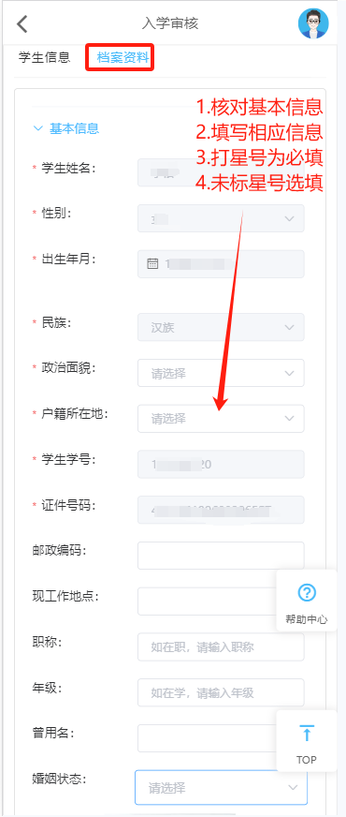
第七步：“点我去比对”系统自动完成比对，并显示比对结果
第八步：如录取照片与证件照对比不通过，可选择重新上传身份证或签订协议
第九步：入学审核中档案资料填写

Slide 4
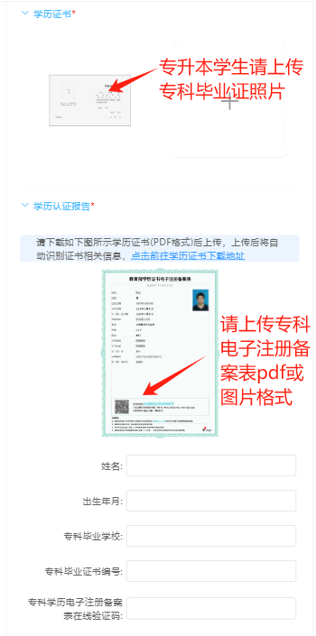
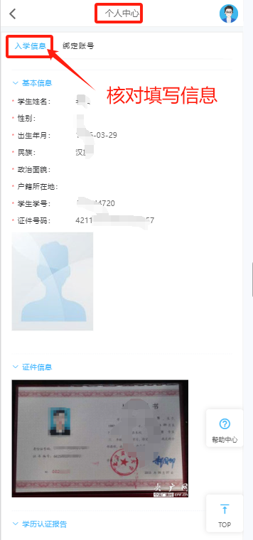
第十步：专升本学生需上传专科毕业证照片及专科电子注册备案表（其他层次学生可略过此步骤）
第十一步：进行最后的信息确认，核对本人信息预览入学登记表
年代久远的专科学历可上传学信网认证报告，识别读取不到信息，可在框内手动输入。

